Slide 1
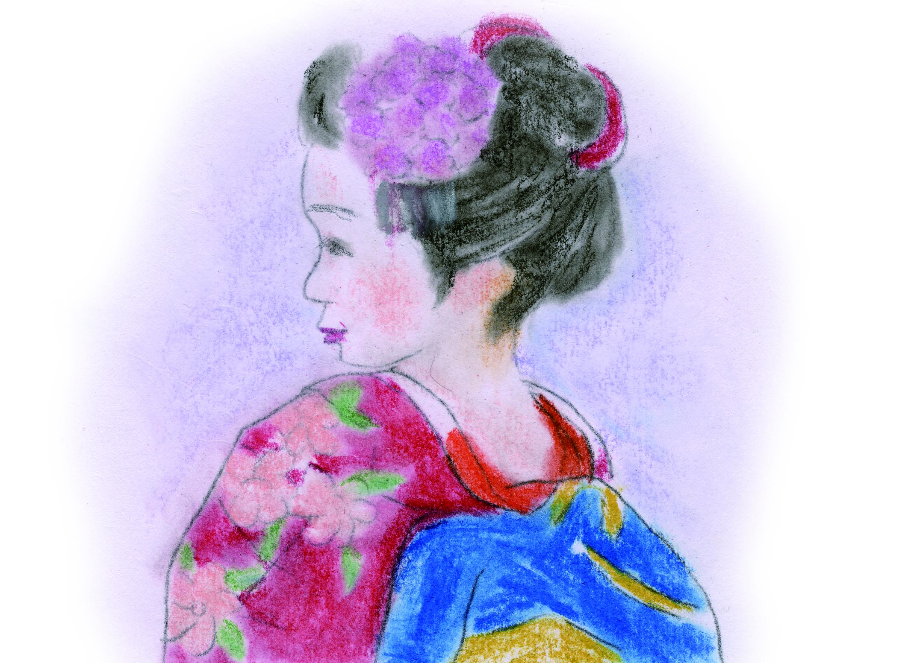
ユニーズ・おこしやす京都
―市民参加の活動を目指して―
平成26年 京都市ユニバーサルデザイン 応募作品
市民ボランティアグループ「ユニーズ京都」

Slide 2
目次
１．ユニーズの理想
２．おこしやす京都について
３．これからの京都にあってほしいこと

Slide 3
１．ユニーズの理想
京都市民が全て「目の代わり」となって、
入洛する視覚障がい者を暖かく迎え入れることができたら！

Slide 4
１．ユニーズの理想
京都駅へ降り立った視覚障がい者を最寄りのバス停までサポートする人→
バス停の行き先を伝える人→
目的地で行動を共にする人、観光地で一緒に歴史を楽しむ人→
そこから宿舎まで同行する人
京都市民一人ひとりが一ボランティアとして
バトンタッチしていける、
そんな京都であったら素晴らしい！

Slide 5
２．おこしやす京都について
<１>「目の代わり」となることとは、「してあげる」
ことではなく「情報を伝える」こと
<２>アイヘルパー養成講座
２００８年から１３回の講座を開催し、受講者は２００名

Slide 6
２．おこしやす京都について
★活動実績
＜おこしやす京都活動開始から２０１４年７月末まで＞
・依頼者数 延べ２３２件 アイヘルパー活動数３８０件
・依頼者の実数：１３８名
リピーターとして回数の多い方は２６回、１４回、１１回…。
・アイヘルパーの実数：９８名
・アイヘルパーの活動件数、最高：２０回、１２回、１０回…。
・目的別の分類
(観光)１８６名
(研修)５７名
(鑑賞)６名
(その他)６０名

Slide 7
２．おこしやす京都について
★活動実績
＜おこしやす京都活動開始から２０１４年７月末まで＞
・都道府県別
北海道(１名) 宮城県(１名) 栃木県(１名) 埼玉県(１名)
茨城県(１名) 千葉県(３名) 東京都(５名) 神奈川県(４名)
新潟県(１名) 石川県(２名) 福井県(１名) 静岡県(２名)
愛知県(１名) 滋賀県(１名) 大阪府(３名) 兵庫県(３名)
岡山県(１名) 広島県(６名) 福岡県(２名) 鹿児島県(１名)
京都府(４名、内３名は京都府立視力障害者福祉センター内です)

Slide 8
２．おこしやす京都について
<３>入洛に当たっては、視覚障がい者が自らの
プランを申し出る
<４>窓口の役割
<５>盛り沢山なプラン
観光地の案内は観光ボランティアとの協力

Slide 9
２．おこしやす京都について
★プランの一例
（Aさん、埼玉県、２０代・男性）
ホテル出発、 行き先：加納図子（ろうじ）、加納元信邸宅跡、武者小路千家、白峰神宮、本阿弥光悦今日屋敷跡、宝鏡寺、今日庵、不審菴、本法寺、雨宝院、本隆寺、みかにけ（ろうじ）、とりいわろう（昼食 親子丼、本隆寺近く）、千本釈迦堂、上七軒、北野天満宮。
（Bさん、横浜市、６０代・ご夫婦）
ＪＲ嵯峨嵐山駅９時５０分。トロッコ列車→トロッコ亀岡駅→折り返し→トロッコ列車→トロッコ嵐山駅。 嵐山・竹林散策。 竹林の小路→天龍寺→野々宮神社→渡月橋→嵐山公園等。 小雨決行。 雨の時はオルゴール館など。

Slide 10
２．おこしやす京都について
<６>交通機関や拝観料など、アイヘルパー 「目」としての扱いをしてもらえたら？
<７>宿舎などの対応

Slide 11
２．おこしやす京都について
★依頼者の報告書から、宿舎の１例
（Cさん、大阪、女性２人）
私たちは部屋食を希望し、叶えられたのでとてもラッキーでした。至れり尽くせりでかえってちょっと窮屈なところもあったくらい、とてもよくしていただきました。エレベーターの近くに部屋をとってくれたのでとても助かりました。
（Dさん、石川県、５０代、女性、盲導犬ユーザー）
ホテルに行ったら、「ワンちゃん用に」とバスタオル２・３枚と、敷物が用意されてました。わたしたち、盲導犬使用者はマナーとして、敷物などを持参してるのですが、こういう、ホテル側の気遣いは、本当にうれしかったです。
翌日は大阪に行くため、ホテルの方に、京都駅の改札まで、送っていただきました。

Slide 12
２．おこしやす京都について
<８>いろんなニーズに対応できる人材が欲しい
<９>年に数回盲導犬ユーザーからの依頼がある
<１０>視覚障がい者自身で安全の確保を
<１１>視覚障がい者は、アイヘルパーに「目の提
供」以外のことまで頼らぬよう

Slide 13
２．おこしやす京都について
<１２>協力金について
<１３>報告書により情報を共有する
<１４>活動開始から今日まで、
幸いにして事故事例はありません

Slide 14
２．おこしやす京都について
★依頼者の感想から
窓口の事前の対応が丁寧で安心した。アイヘルパーの明るい対応で楽しかった。
看板など文字情報の読み上げ、場面説明など適切にしていただきよかったです。
大変親切にしていただき京都の観光情報などもお話しいただき勉強になりました。
楽しくお話をしながらガイドしていただけたこと。
あまりガイドとして完璧にと思われずに、もっと気楽に楽しんでいただける方が、 私としてはうれしいです。
気さくな方ばかりだったので、いっぱいお喋りもできて楽しかった。またメールや電話でこまめに連絡をとってくださり、情報を提供してくださったので助かりました。
ユニーズ・おこしやす京都の活動のコンセプトは
依頼者、アイヘルパー双方が
「一緒に楽しむ」ということです

Slide 15
３．これからの京都にあってほしいこと
<１>もっと触れて感じ取りたい
入洛した視覚障がい者の多くが、もっと触れることで京都を
感じ取ってみたいと希望されています
<２>点訳・音訳の充実
各種イベント案内や観光地のパンフレットなど、
点訳・音訳されたものを準備して欲しいと願っておられます

Slide 16
３．これからの京都にあってほしいこと
<３>京都市の協力
より多くの市民に視覚障がい者への接し方について
知ってもらえるよう、アイヘルパー講座への受講を呼び掛ける
ツールとして、京都市にもお手伝いしていただきたい
「おこしやす京都」の活動により、
ユニバーサル観光を浸透させ、
京都観光客増加に今後共貢献していきたいと
考えております

Slide 17

ご静聴ありがとうございました
市民ボランティアグループ「ユニーズ京都」

